Slide 1

NÁVRH KOORDINOVANÉHO DOPRAVNÍHO MODELU VYBRANÉHO ÚZEMÍ
VYSOKÁ ŠKOLA TECHNICKÁ A EKONOMICKÁ V ČESKÝCH BUDĚJOVICÍCH
Autor bakalářské práce: Jiří Mála
Vedoucí bakalářské práce: Ing. Jiří Čejka, Ph. D.
Oponent bakalářské práce: prof. Ing. Gabriel Fedorko, PhD.
České Budějovice, červen 2018

Slide 2
MOTIVACE A DŮVODY K ŘEŠENÍ DANÉHO TÉMATU
Osobní důvody – bydliště ve vybrané oblasti
Ověření teoretických znalostí v praxi
Vlastní zájem o osobní dopravu

Slide 3
CÍL PRÁCE
Cílem práce je návrh dopravního systému, který respektuje základní dopravní pravidla, jako jsou návaznosti VLAK - VLAK, VLAK - BUS, BUS - BUS vybraného území včetně návrhů jízdních řádů. V práci budou dále navrženy páteřní linky a to zejména ve veřejné linkové osobní dopravě.

Slide 4
METODIKA PRÁCE
Teoreticko-metodologická část
  Základní pojmy
  Studium odborných zdrojů
Aplikační část
  Analýza vybraného území
  Řešení problémů

Slide 5
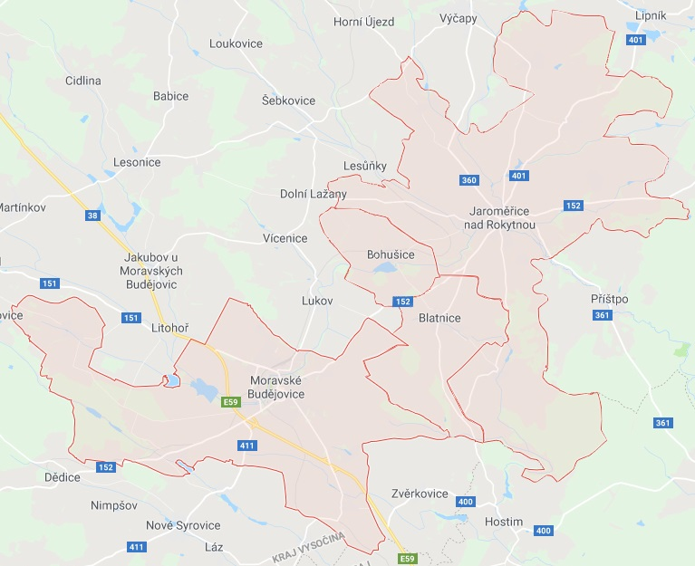
ANALÝZA VYBRANÉHO ÚZEMÍ
ORP Moravské Budějovice
Mikroregion Rokytná
Dopravci:
  ICOM transport a. s.
  BK BUS, s. r. o.
  České dráhy a. s.

Slide 6
NEDOSTATKY V DOPRAVNÍM SYSTÉMU
Umístění zastávky Blatnice, rozc. 1. 0. na silnici II. třídy
Absence zastávek v Bohušicích na spoji Třebíč → Moravské Budějovice
Velká vzdálenost mezi AN a VN v Jaroměřicích n. Rok.

Slide 7
NAVRŽENÁ OPATŘENÍ
Přemístění zastávky Blatnice, rocz. 1. 0. do obce
Vedení autobusových spojů přes Bohušice

Slide 8
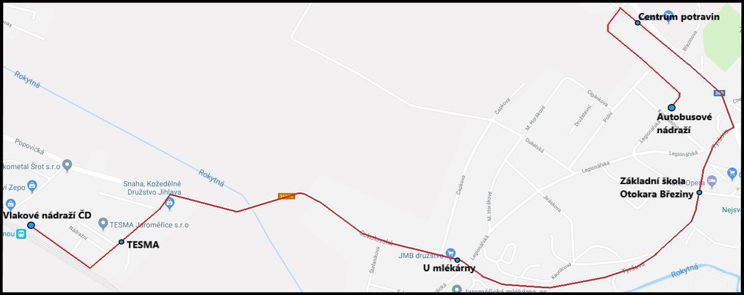
NAVRŽENÁ OPATŘENÍ
Zavedení MAD v Jaroměřicích n. Rok.
  Vlakové nádraží → Autobusové nádraží

Slide 9
STRUČNÉ ZÁVĚREČNÉ SHRNUTÍ
Špatná dopravní obslužnost
Návrhy zlepšení
MHD
Vypracování jízdních řádů
Úpravy autobusových spojů

Slide 10
DĚKUJI ZA POZORNOST!

Slide 11
OTÁZKY VEDOUCÍHO A OPONENTA PRÁCE
Vedoucí BP:
„Bude mít vliv na realizaci návazných spojů znovuobnovení provozu na železniční trati Moravské Budějovice - Jemnice?“
Oponent BP:
„V jakém časovém horizontě předpokládáte, že by bylo možné Vaše návrhy realizovat?“
„Byly Vaše návrhy konzultované s dotknutými subjekty?“

